Slide 1

ARQUITECTURA DE SOFTWARE
bpm SOAP CON JAVA
Autores:
Almeida Marlyn
Merino Josue
Paez Diego
ING. EDUARDO MAURICIO CAMPAÑA ORTEGA
TUTOR:

Slide 2


AGENDA
Marco Teórico
Instalación de herramientas
Desarrollo
Funcionalidad
Conclusiones
Bibliografía

Slide 3

MARCO TEÓRICO

Slide 4
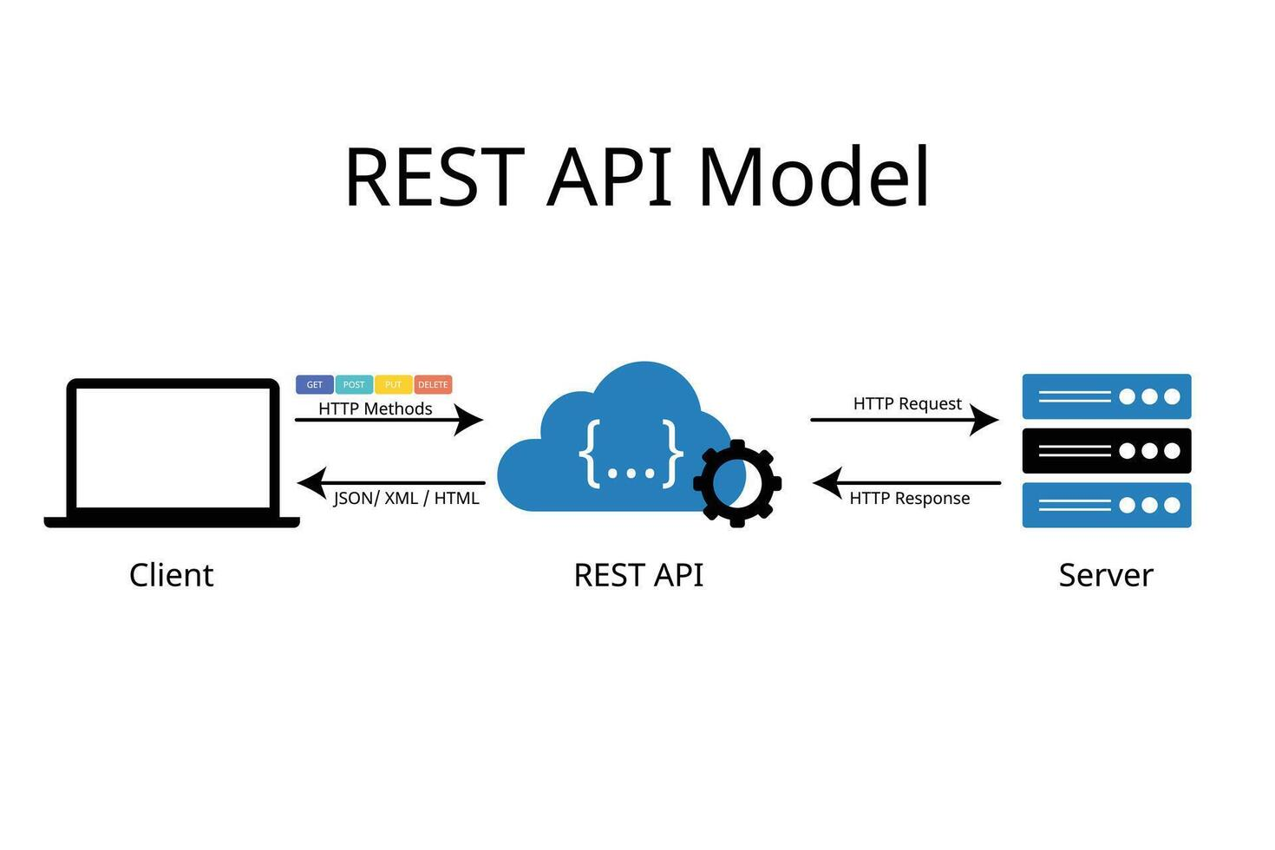
REST (Representational State Transfer)
Marco Teórico
Instalación de herramientas
Desarrollo
Funcionalidad
Conclusiones
Bibliografía
REST es un estilo arquitectónico utilizado para el desarrollo de servicios web que permite la comunicación entre sistemas mediante el protocolo HTTP.

Slide 5
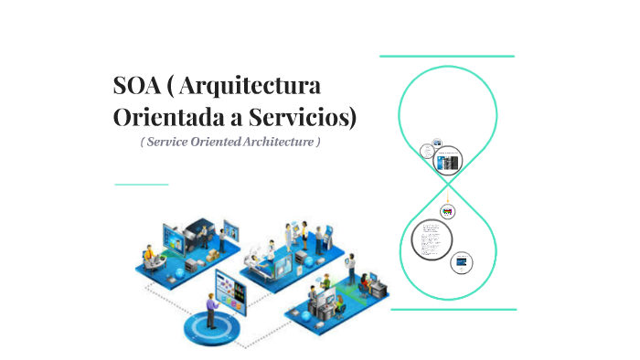
Arquitectura Orientada a Servicios (SOA
Marco Teórico
Instalación de herramientas
Desarrollo
Funcionalidad
Conclusiones
Bibliografía
La Arquitectura Orientada a Servicios (SOA) es un enfoque arquitectónico que organiza las funcionalidades del sistema en servicios independientes y reutilizables. En este proyecto, SOA permite separar claramente la lógica de negocio de la capa de presentación, facilitando la gestión de transacciones bancarias y el control de concurrencia

Slide 6
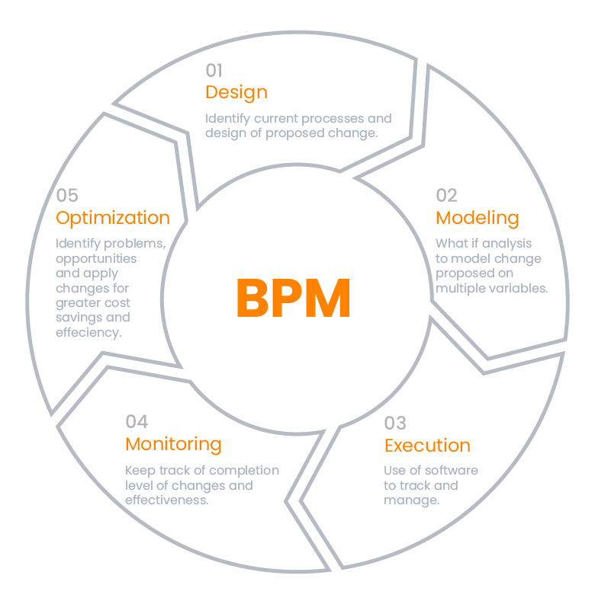
MASHUP
Marco Teórico
Instalación de herramientas
Desarrollo
Funcionalidad
Conclusiones
Bibliografía
BPM combina métodos ya probados y establecidos de gestión de procesos con una nueva clase de herramientas de software empresarial. Ha posibilitado adelantos muy importantes en cuanto a la velocidad y agilidad con que las organizaciones mejoran el rendimiento de negocio. Con BPM:
Notes:
BPM combina métodos ya probados y establecidos de gestión de procesos con una nueva clase de herramientas de software empresarial. Ha posibilitado adelantos muy importantes en cuanto a la velocidad y agilidad con que las organizaciones mejoran el rendimiento de negocio. Con BPM:
_ Los directores de negocio pueden, de forma más directa, medir, controlar y responder a todos los aspectos y elementos de sus procesos operacionales. _ Los directores de tecnologías de la información pueden aplicar sus habilidades y recursos de forma más directa en las operaciones de negocio.
_ La dirección y los empleados de la organización pueden alinear mejor sus esfuerzos y mejorar la productividad y el rendimiento personal. _ La empresa, como un todo, puede responder de forma más rápida a cambios y desafíos a la hora de cumplir sus fines y objetivos.

Slide 7
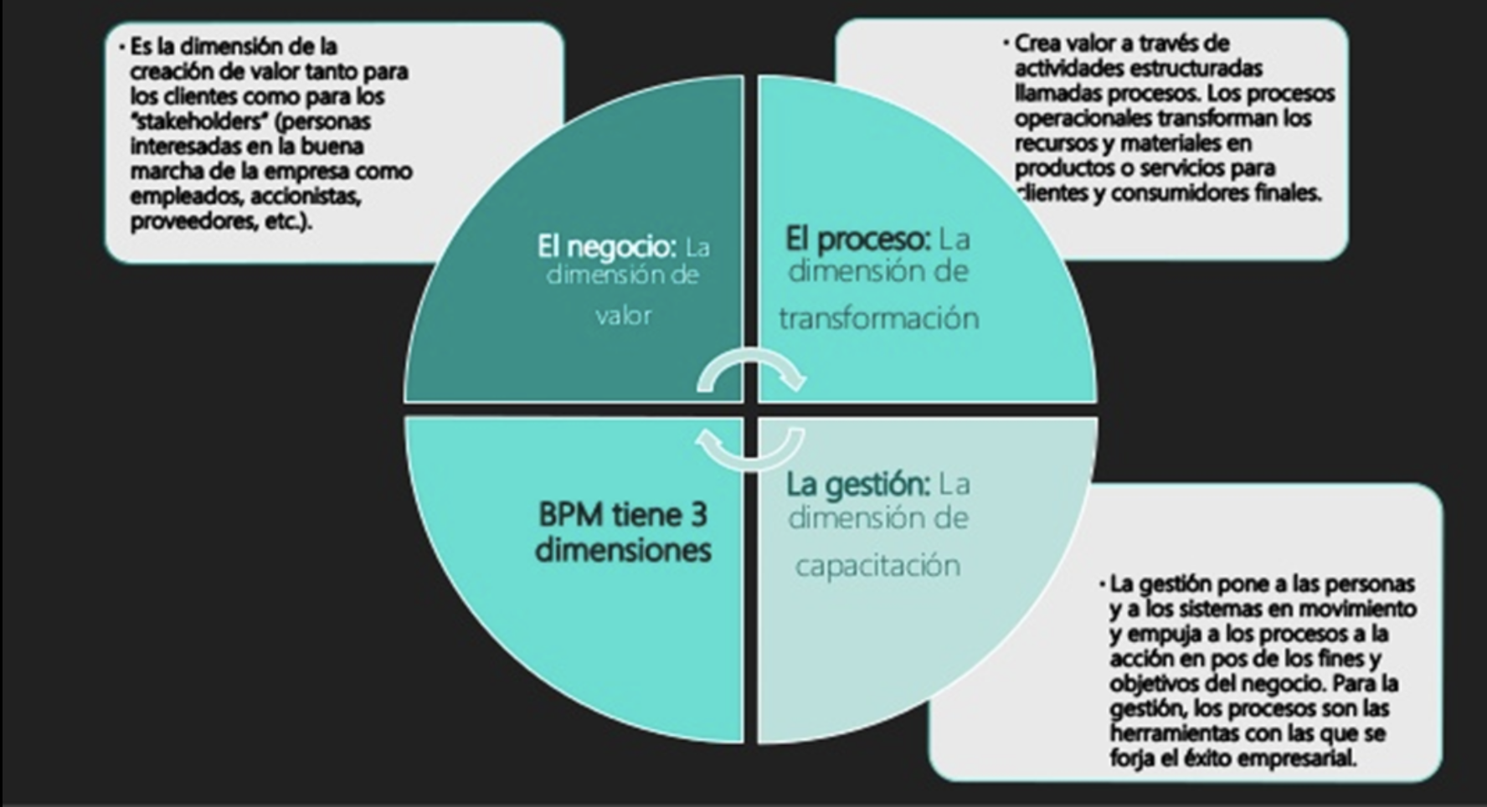
Dimensiones
Marco Teórico
Instalación de herramientas
Desarrollo
Funcionalidad
Conclusiones
Bibliografía

Slide 8
INSTALACIÓN DE HERRAMIENTAS

Slide 9
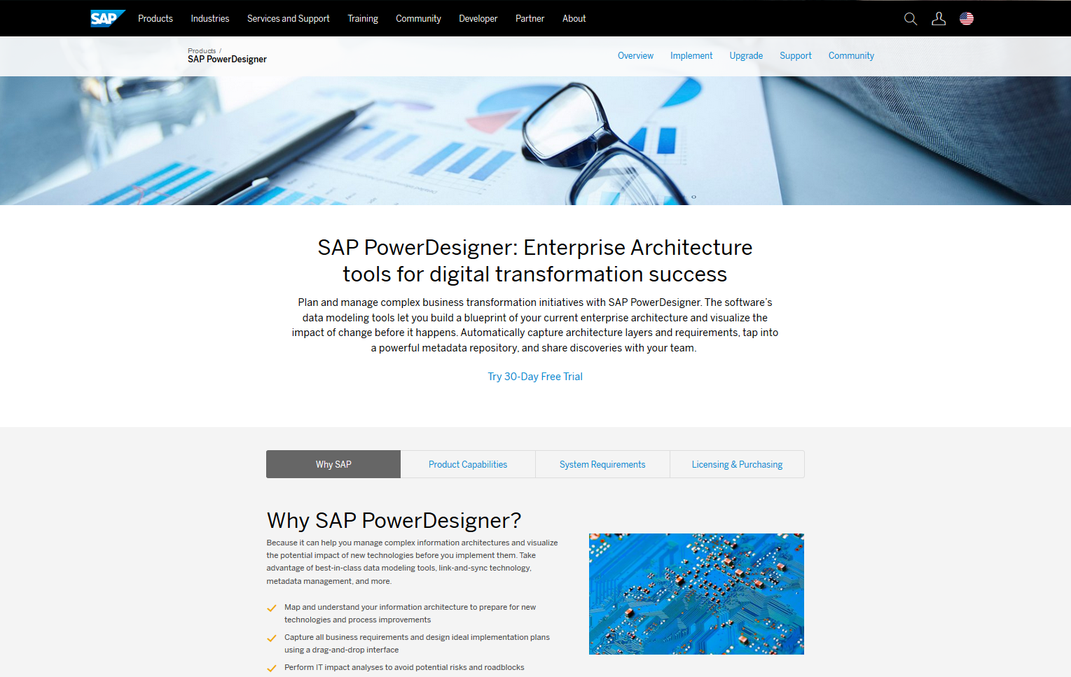

Instalación de herramientas (Power Designer)
Marco Teórico
Instalación de herramientas
Desarrollo
Funcionalidad
Conclusiones
Bibliografía
Ilustración 3 Página principal de instalación Power Designer
Ilustración 4 Página de registro Power Designer

Slide 10
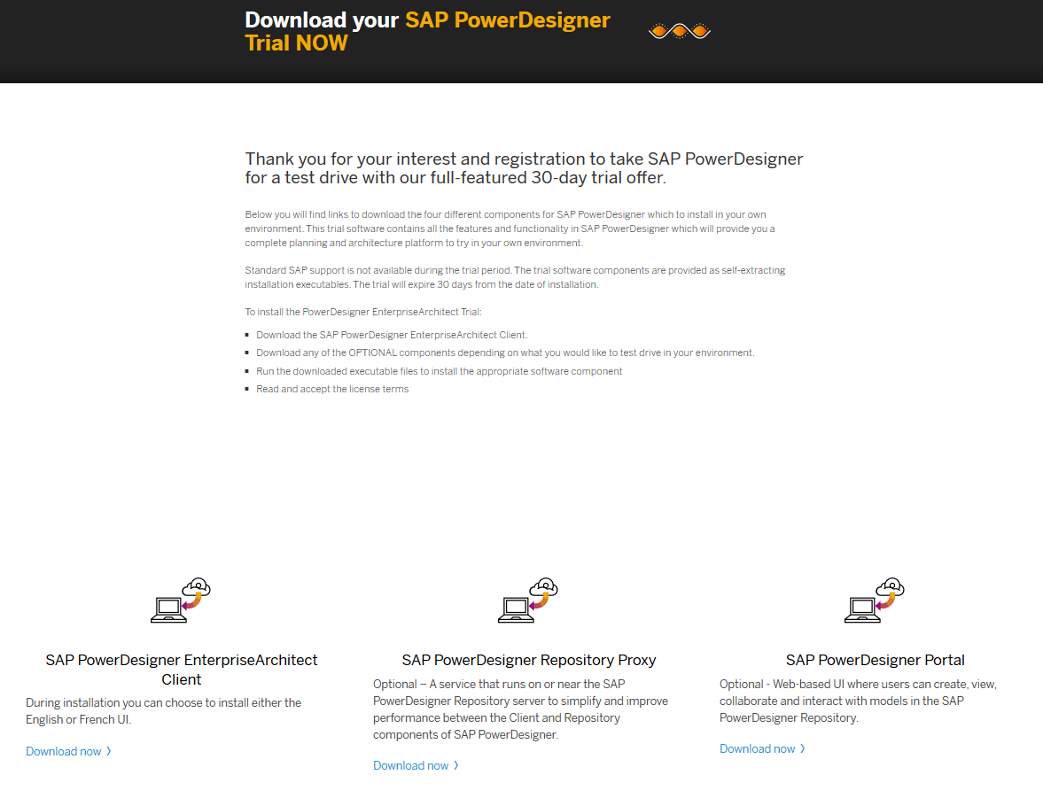
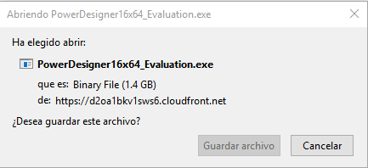
Power Designer
Marco Teórico
Instalación de herramientas
Desarrollo
Funcionalidad
Conclusiones
Bibliografía
Ilustración 6 Ventana Guardar archivo
Ilustración 5 Página descarga Power Designer

Slide 11
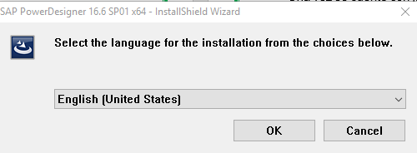
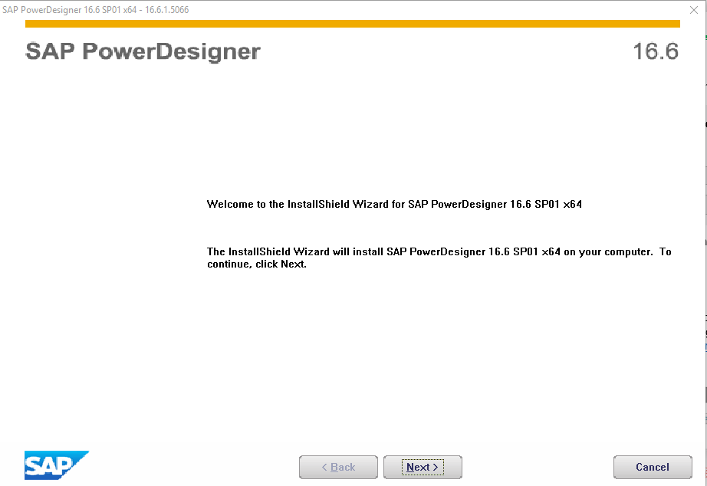
Power Designer
Marco Teórico
Instalación de herramientas
Desarrollo
Funcionalidad
Conclusiones
Bibliografía
Ilustración 7 Selección del idioma
Ilustración 8 Ventana instalación SAP

Slide 12
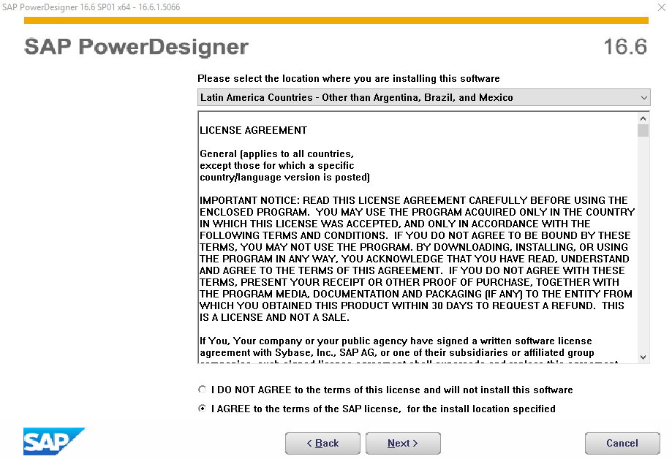
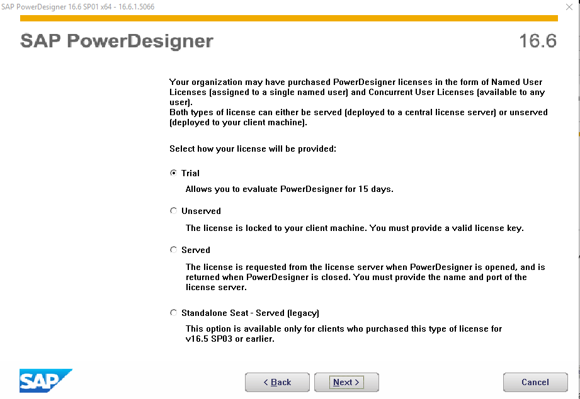
Power Designer
Marco Teórico
Instalación de herramientas
Desarrollo
Funcionalidad
Conclusiones
Bibliografía
Ilustración 9 Selección tipo de licencia SAP
Ilustración 10 Acuerdo licencia SAP

Slide 13
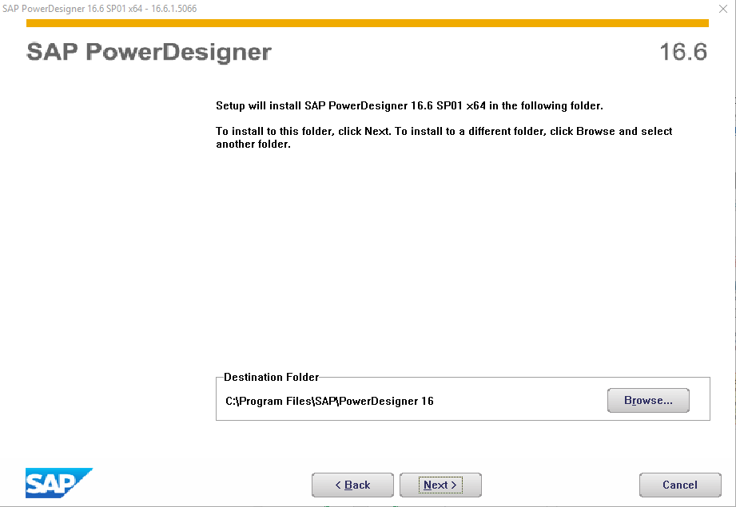
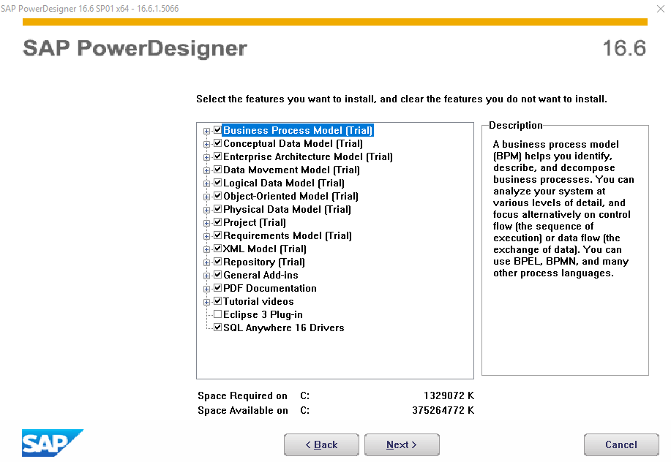
Power Designer
Marco Teórico
Instalación de herramientas
Desarrollo
Funcionalidad
Conclusiones
Bibliografía
Ilustración 12 Selección características a instalar
Ilustración 11 Selección carpeta destino SAP

Slide 14
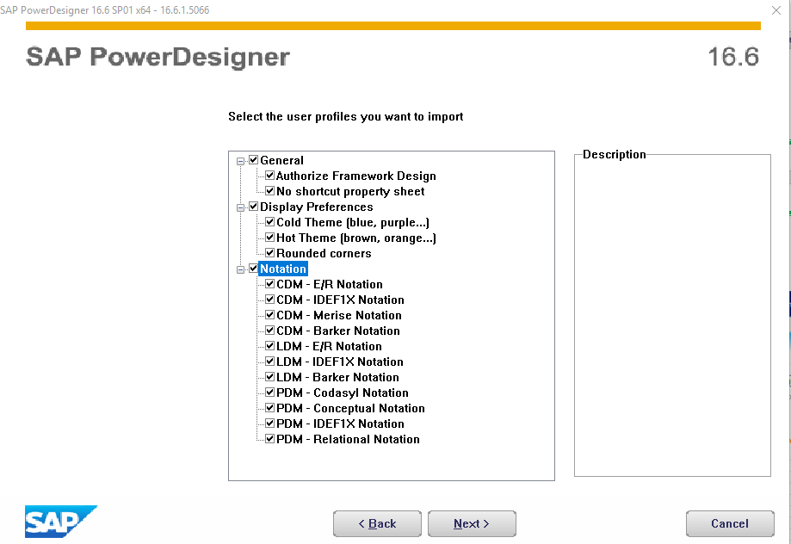
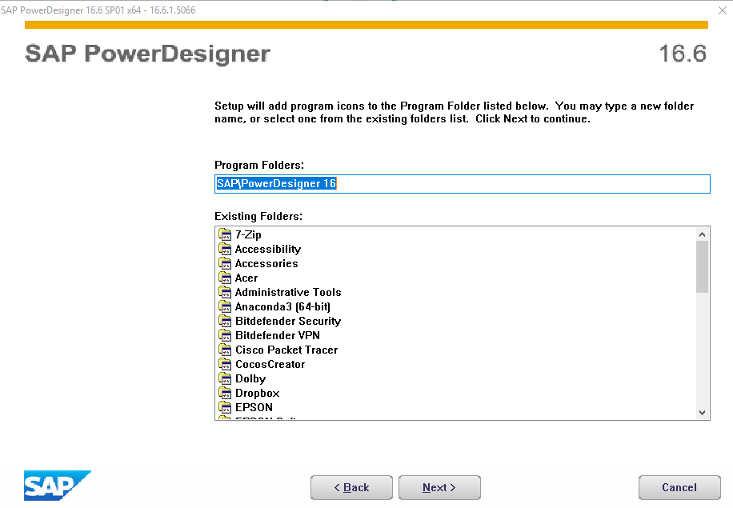
Power Designer
Marco Teórico
Instalación de herramientas
Desarrollo
Funcionalidad
Conclusiones
Bibliografía
Ilustración 13 Ventana selección perfiles a importar
Ilustración 14 Selección nombre de la carpeta SAP

Slide 15
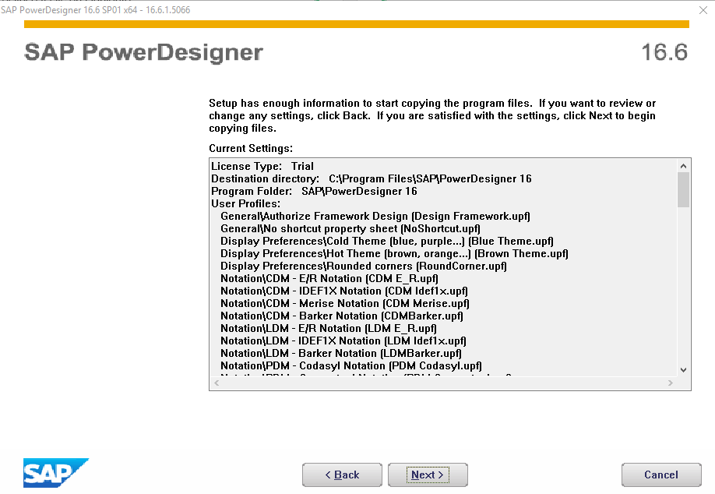
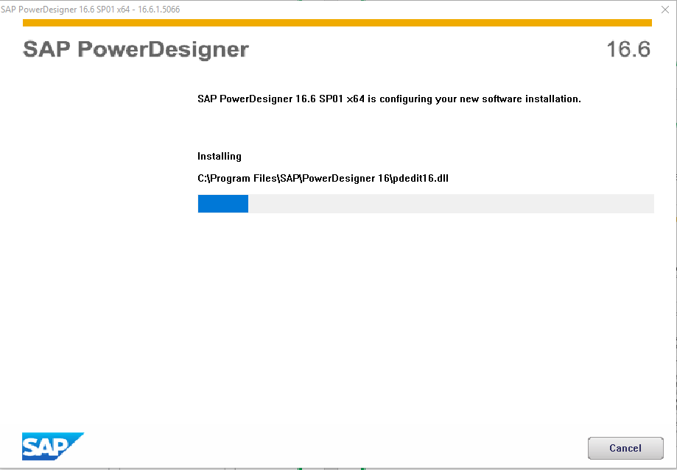
Power Designer
Marco Teórico
Instalación de herramientas
Desarrollo
Funcionalidad
Conclusiones
Bibliografía
Ilustración 15 Ventana revisión de las opciones seleccionadas
Ilustración 16 Instalación de Power Designer

Slide 16
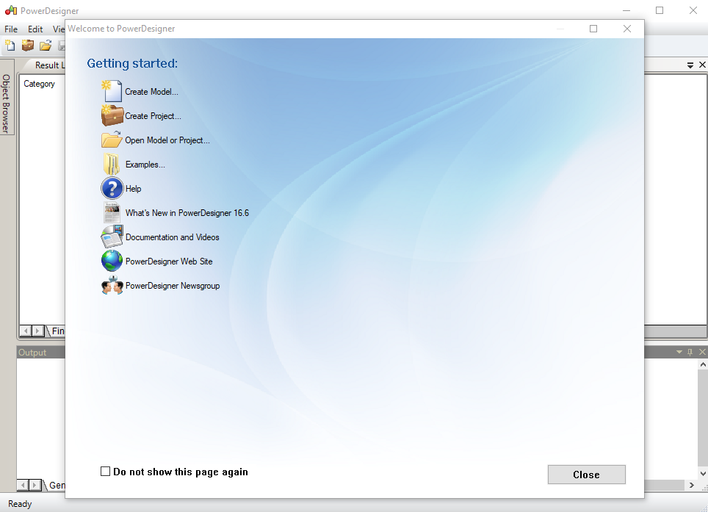
Power Designer
Marco Teórico
Instalación de herramientas
Desarrollo
Funcionalidad
Conclusiones
Bibliografía
Ilustración 17 Página inicio Power Designer

Slide 17
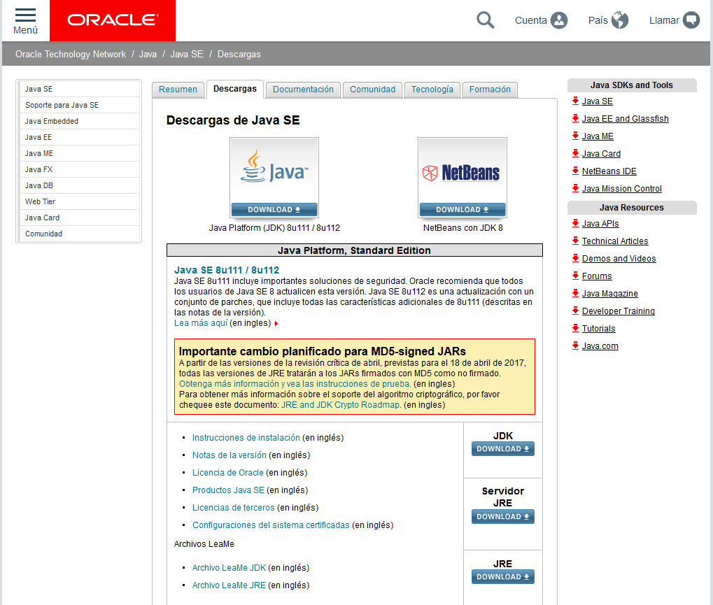
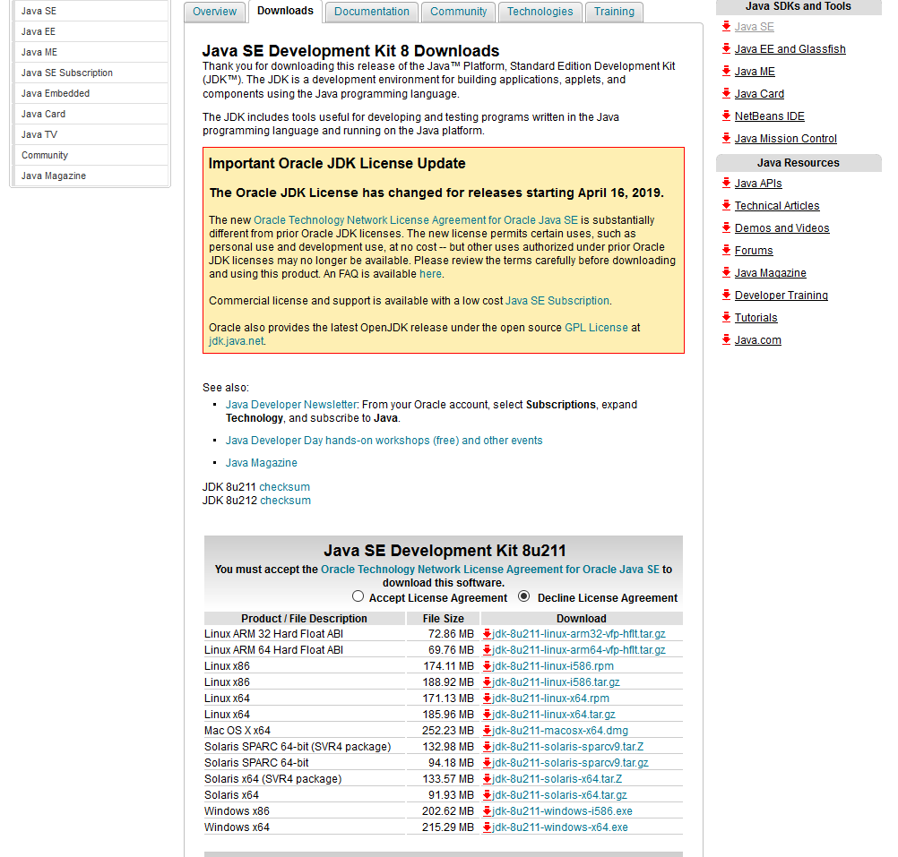
NetBeans
Marco Teórico
Instalación de herramientas
Desarrollo
Funcionalidad
Conclusiones
Bibliografía
Ilustración 18 Página descarga NetBeans
Ilustración 19 Página descarga imagen Java

Slide 18
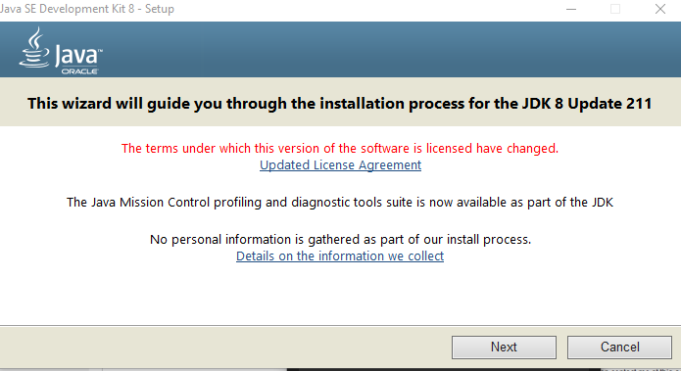
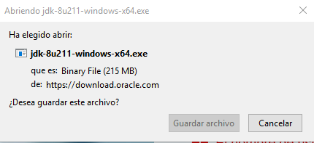
NetBeans
Marco Teórico
Instalación de herramientas
Desarrollo
Funcionalidad
Conclusiones
Bibliografía
Ilustración 20 Guardar archivo en computador
Ilustración 21 Ventana instalador java

Slide 19
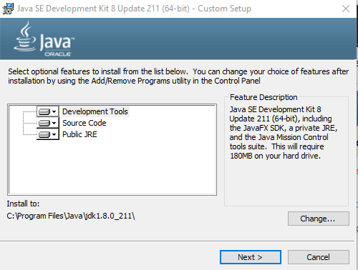
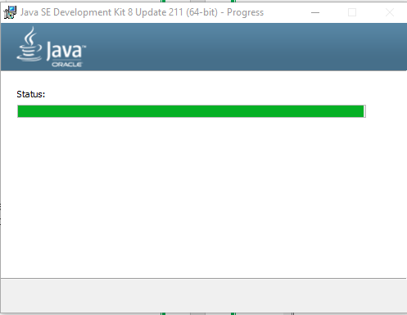
NetBeans
Marco Teórico
Instalación de herramientas
Desarrollo
Funcionalidad
Conclusiones
Bibliografía
Ilustración 22 Selección características JDK, JRE
Ilustración 23 Selección carpeta destino Java

Slide 20
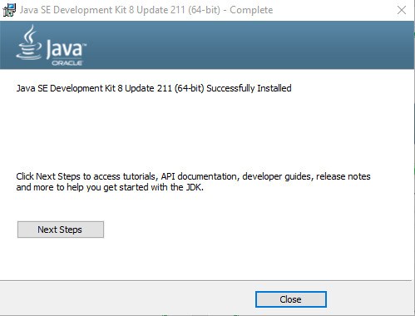
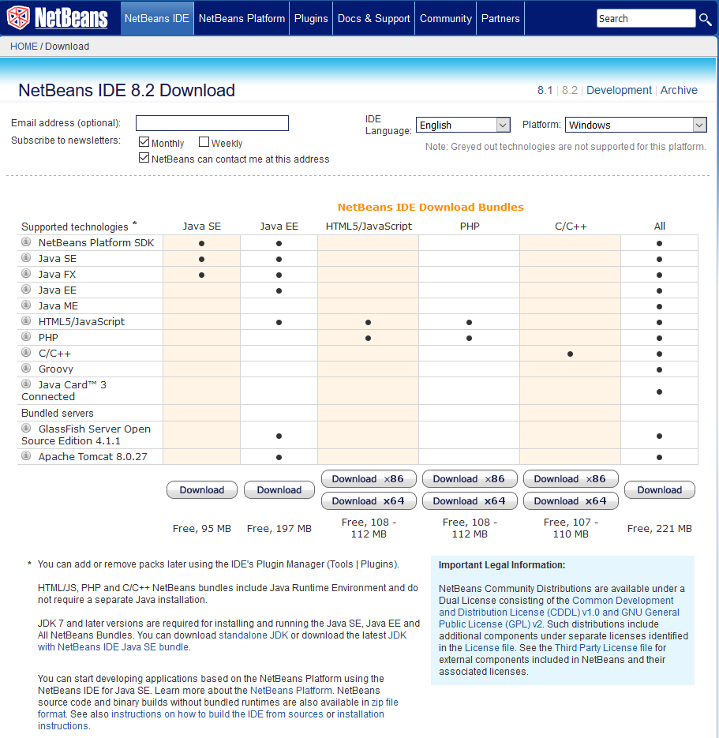
NetBeans
Marco Teórico
Instalación de herramientas
Desarrollo
Funcionalidad
Conclusiones
Bibliografía
Ilustración 24 Finalizar la instalación Java
Ilustración 25 Instalación NetBeans

Slide 21
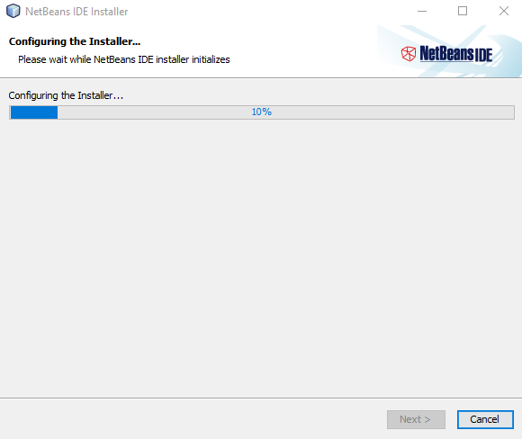
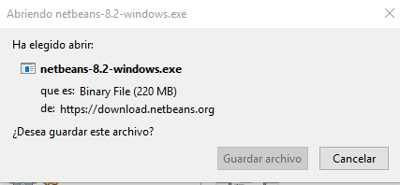
NetBeans
Marco Teórico
Instalación de herramientas
Desarrollo
Funcionalidad
Conclusiones
Bibliografía
Ilustración 26 Guardar el archivo
Ilustración 27 Configuración del instalador NetBeans

Slide 22
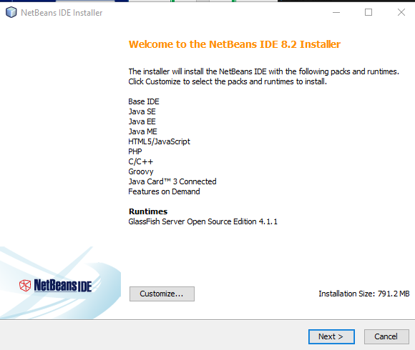
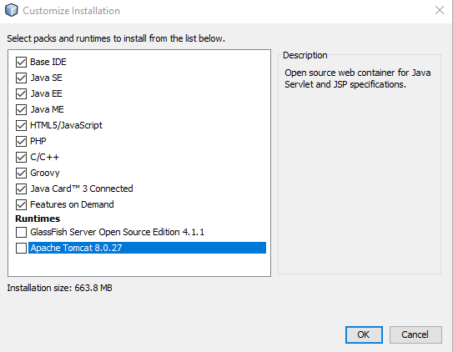
NetBeans
Marco Teórico
Instalación de herramientas
Desarrollo
Funcionalidad
Conclusiones
Bibliografía
Ilustración 28 Características a instalar NetBeans
Ilustración 29 Selección de paquetes y servidores a instalar

Slide 23
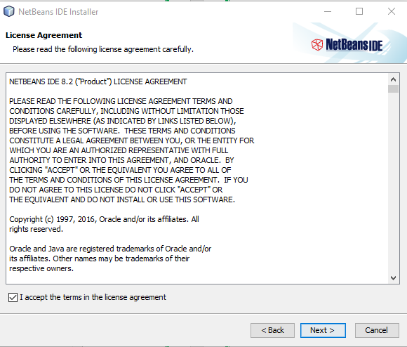
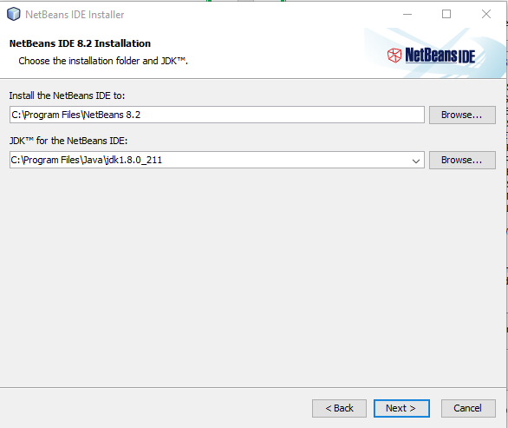
NetBeans
Marco Teórico
Instalación de herramientas
Desarrollo
Funcionalidad
Conclusiones
Bibliografía
Ilustración 30 Aceptación de términos
Ilustración 31 Selección de carpeta de instalación

Slide 24
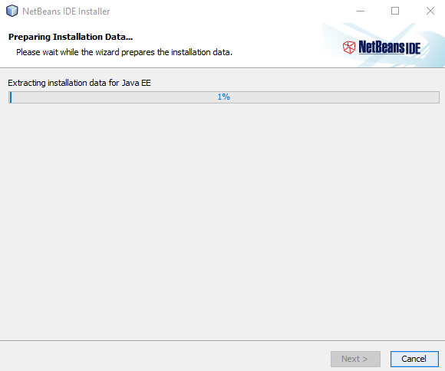
NetBeans
Marco Teórico
Instalación de herramientas
Desarrollo
Funcionalidad
Conclusiones
Bibliografía
Ilustración 32 Instalación de paquetes seleccionados

Slide 25
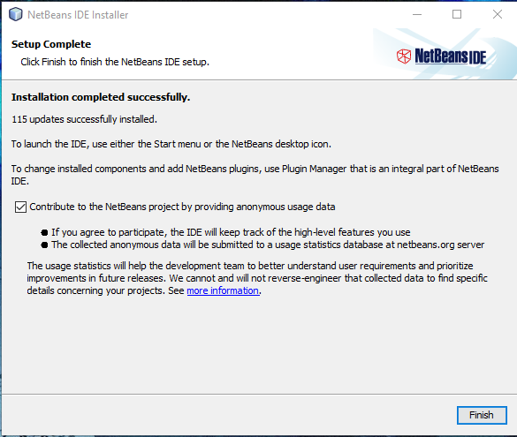
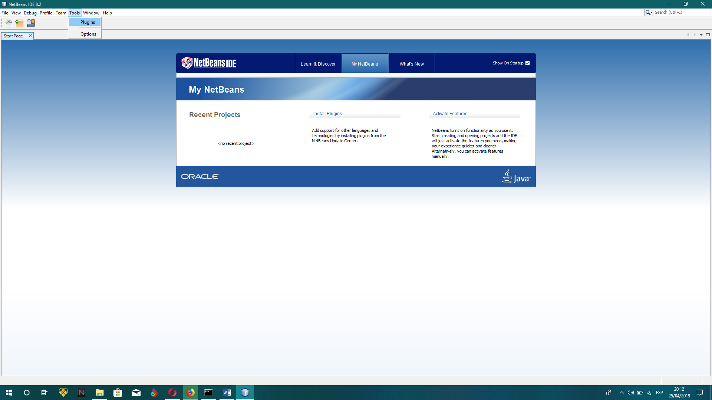
NetBeans
Marco Teórico
Instalación de herramientas
Desarrollo
Funcionalidad
Conclusiones
Bibliografía
Ilustración 33 Finalización de la instalación

Slide 26
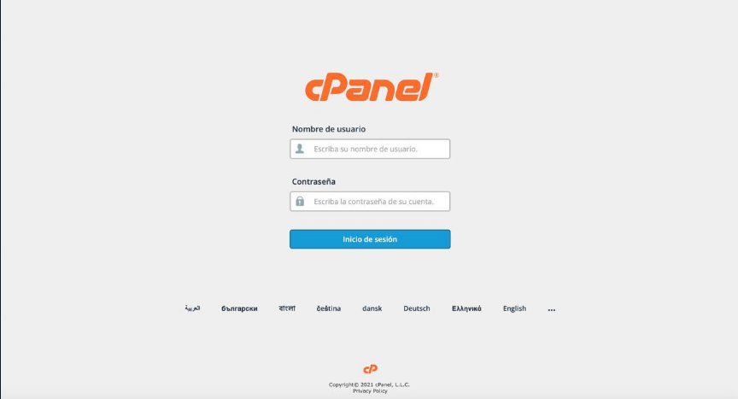
MYSQL
Marco Teórico
Instalación de herramientas
Desarrollo
Funcionalidad
Conclusiones
Bibliografía
Ilustración 26: Ingreso a CPanel

Slide 27
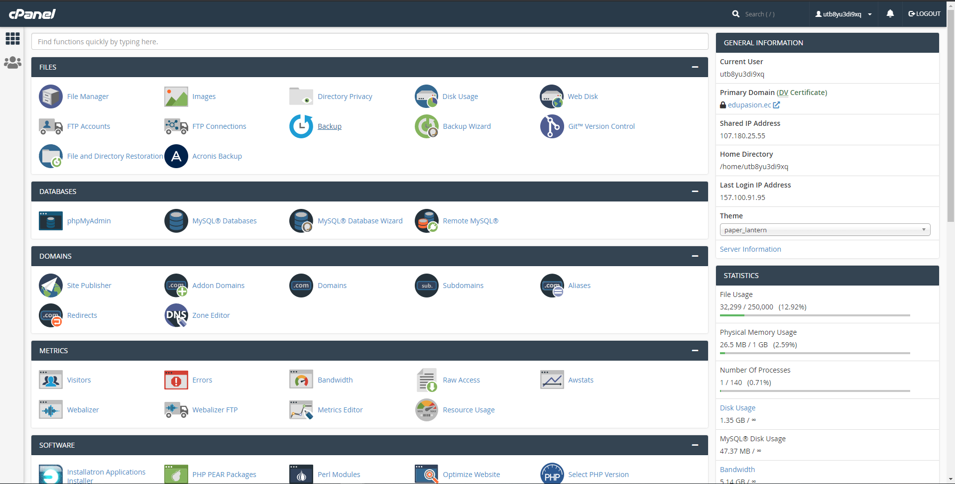
MYSQL
Marco Teórico
Instalación de herramientas
Desarrollo
Funcionalidad
Conclusiones
Bibliografía
Ilustración 27: Selección del servidor

Slide 28
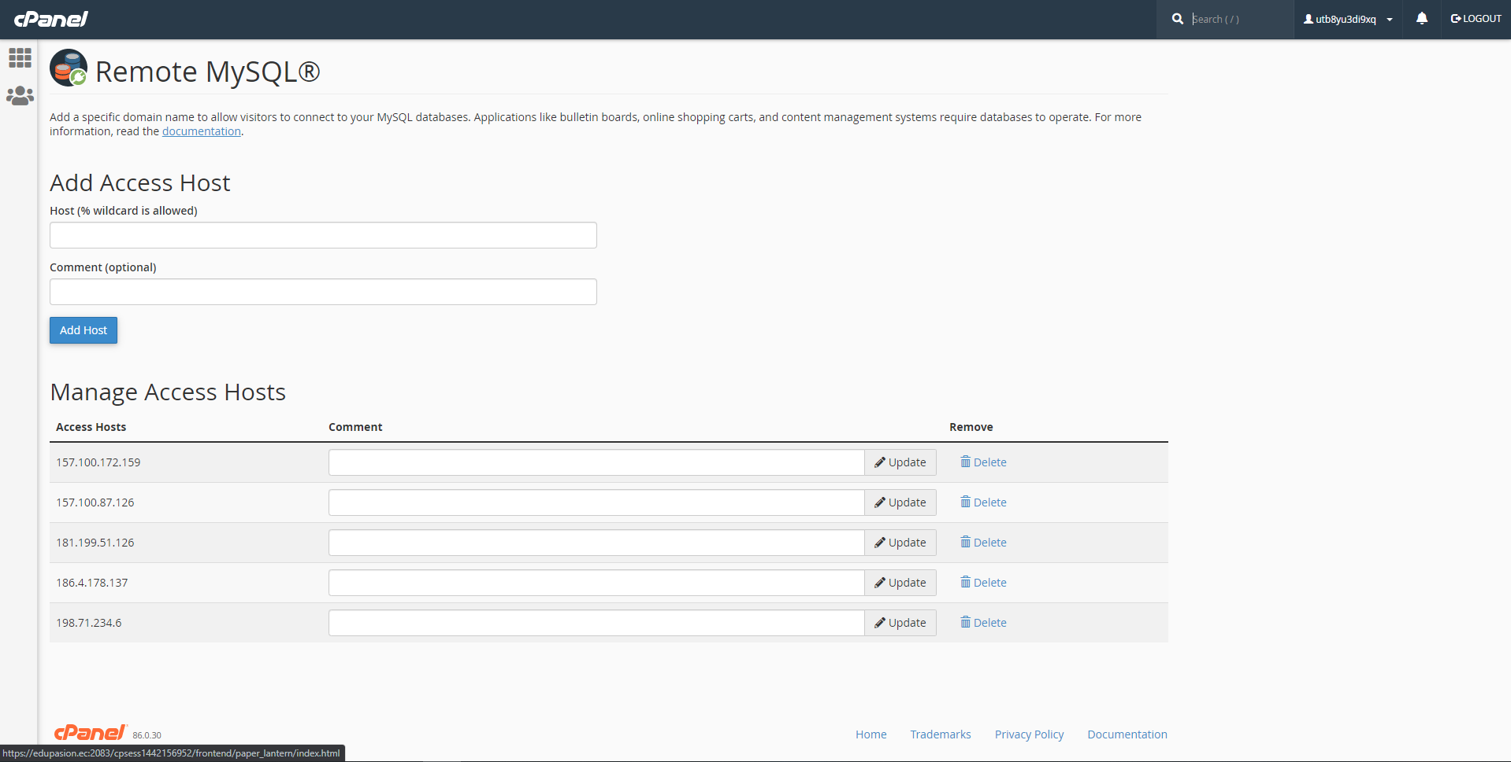
MYSQL
Marco Teórico
Instalación de herramientas
Desarrollo
Funcionalidad
Conclusiones
Bibliografía
Ilustración 28: Ingreso de propiedades de MySQL

Slide 29
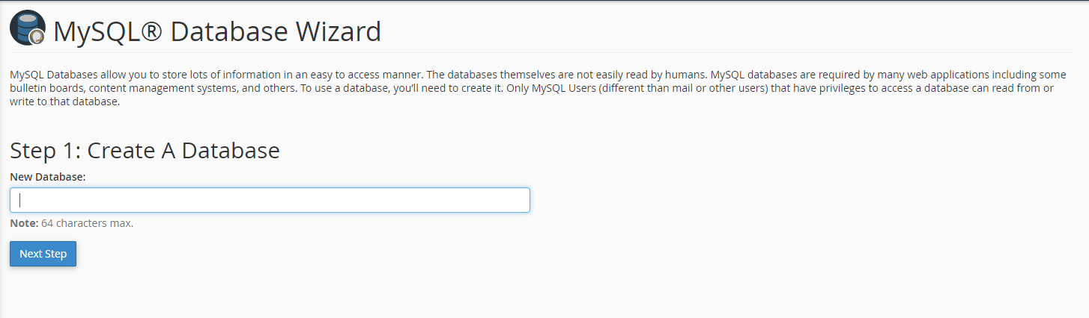
MYSQL
Marco Teórico
Instalación de herramientas
Desarrollo
Funcionalidad
Conclusiones
Bibliografía
Ilustración 30: Nombre de MySQL

Slide 30
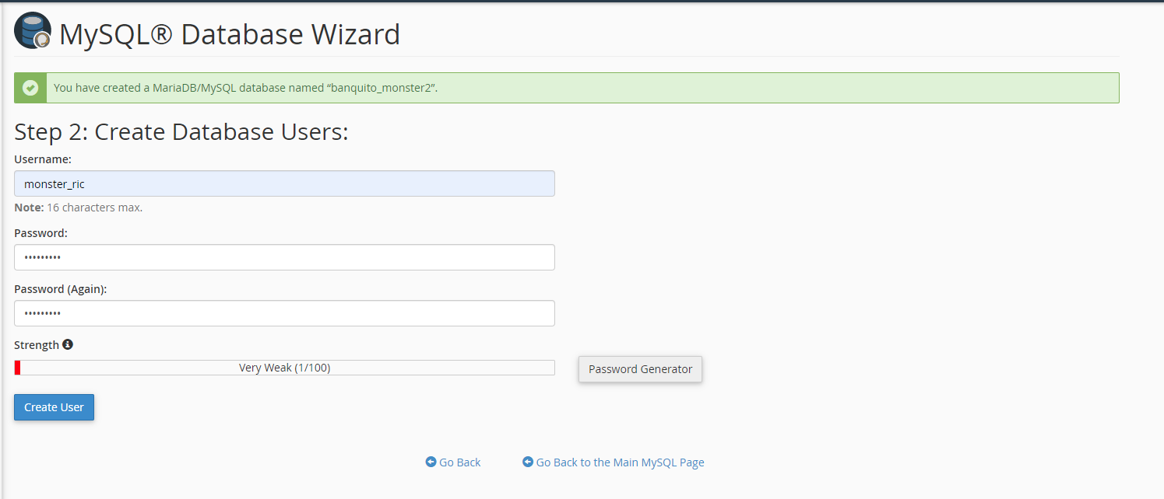
MYSQL
Marco Teórico
Instalación de herramientas
Desarrollo
Funcionalidad
Conclusiones
Bibliografía
Ilustración 31: Creacion de usuarios

Slide 31
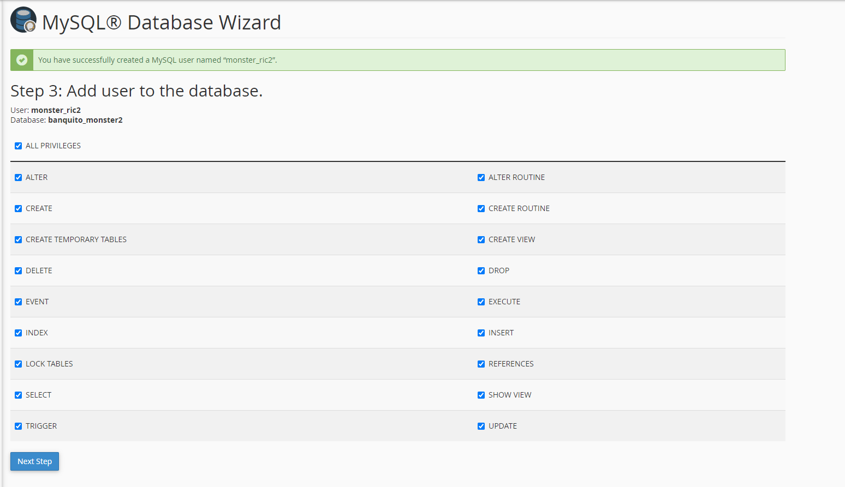
MYSQL
Marco Teórico
Instalación de herramientas
Desarrollo
Funcionalidad
Conclusiones
Bibliografía
Ilustración 32: Actualización de privilegios

Slide 32
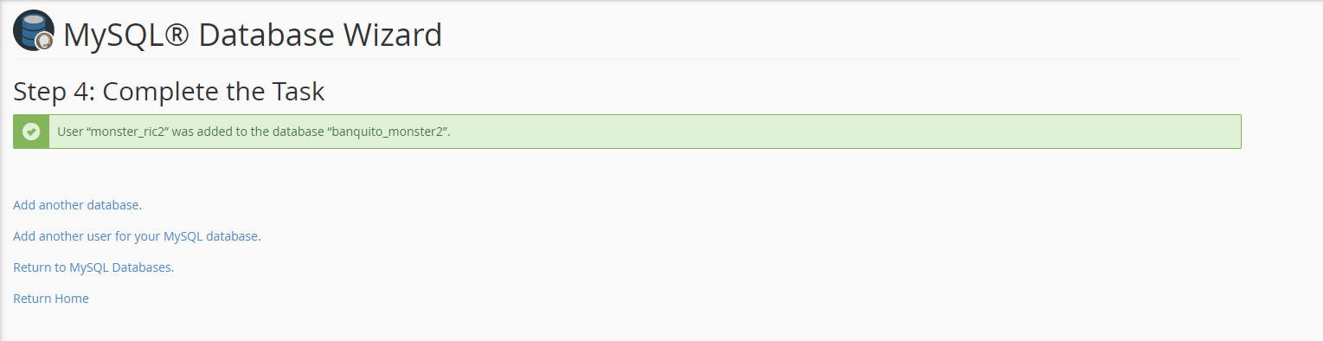
MYSQL
Marco Teórico
Instalación de herramientas
Desarrollo
Funcionalidad
Conclusiones
Bibliografía
Ilustración 33: Verificación de la creación de la BD

Slide 33
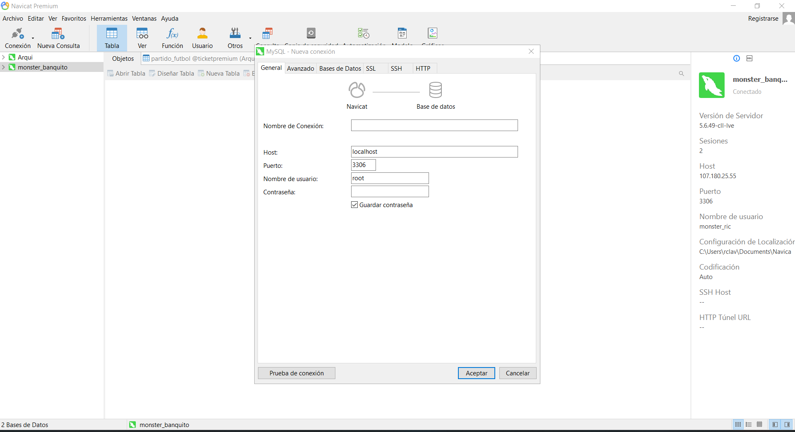
MYSQL
Marco Teórico
Instalación de herramientas
Desarrollo
Funcionalidad
Conclusiones
Bibliografía
Ilustración 34: Conexión con Navicat

Slide 34
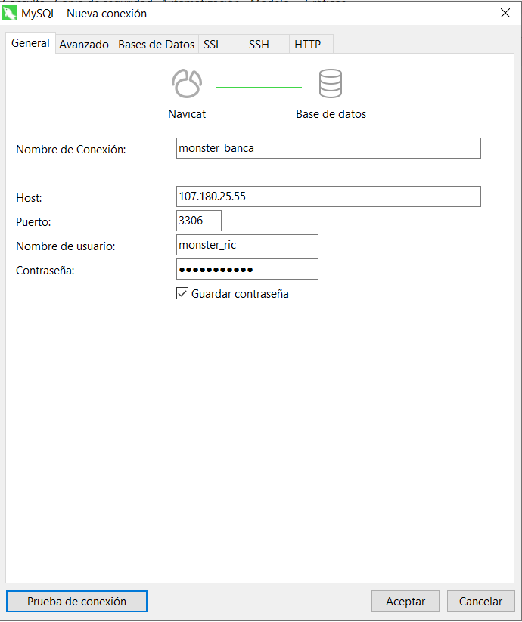
MYSQL
Marco Teórico
Instalación de herramientas
Desarrollo
Funcionalidad
Conclusiones
Bibliografía
Ilustración 35: Ingreso de propiedades para conexión remota

Slide 35
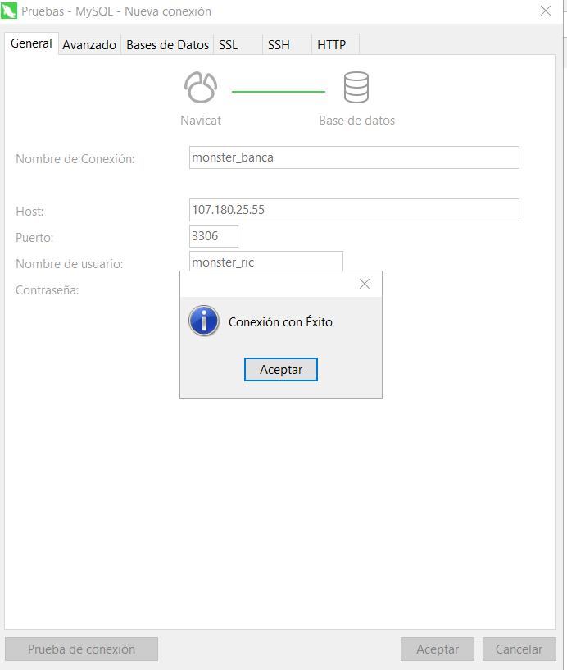
MYSQL
Marco Teórico
Instalación de herramientas
Desarrollo
Funcionalidad
Conclusiones
Bibliografía
Ilustración 36: Verificación de conexión

Slide 36
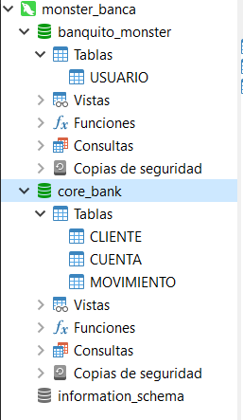
MYSQL
Marco Teórico
Instalación de herramientas
Desarrollo
Funcionalidad
Conclusiones
Bibliografía
Ilustración 37: Bases de datos creadas

Slide 37
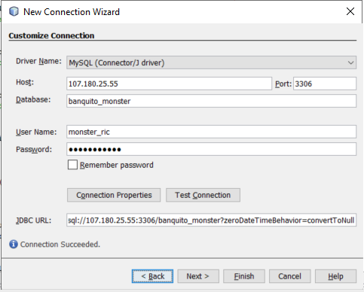
MYSQL
Marco Teórico
Instalación de herramientas
Desarrollo
Funcionalidad
Conclusiones
Bibliografía
Ilustración 40: Ingreso de propiedades para la conexión

Slide 38
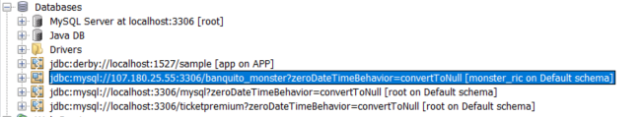
MYSQL
Marco Teórico
Instalación de herramientas
Desarrollo
Funcionalidad
Conclusiones
Bibliografía
Ilustración 41: Verificación de conexión

Slide 39
DESARROLLO DE LA PRÁCTICA

Slide 40
Enunciado
Marco Teórico
Instalación de herramientas
Desarrollo
Funcionalidad
Conclusiones
Bibliografía
El presente trabajo académico se desarrolla en el contexto de una institución bancaria que ofrece servicios financieros básicos, tales como consultas de cuentas, depósitos, retiros y transferencias, los cuales son atendidos de manera simultánea a través de múltiples ventanillas de atención. Cada ventanilla dispone de un sistema informático que permite acceder en tiempo real a la información de las cuentas bancarias de los clientes y ejecutar transacciones financieras.
El problema principal que se aborda radica en la concurrencia de operaciones, específicamente cuando varios usuarios o cajeros intentan realizar transacciones sobre una misma cuenta bancaria de forma simultánea. Esta situación puede generar inconsistencias en los datos, errores en los saldos y riesgos en la integridad de la información si no se implementan mecanismos adecuados de control y sincronización.
Ante este escenario, se plantea la necesidad de diseñar e implementar una solución de software basada en una arquitectura orientada a servicios (SOA) que permita gestionar de manera segura y eficiente las transacciones bancarias, garantizando la exclusión mutua, la consistencia de los datos, la actualización en tiempo real del estado de las cuentas y la correcta sincronización entre múltiples usuarios concurrentes.
La solución propuesta debe simular el funcionamiento de los sistemas de ventanilla del banco mediante una aplicación cliente, permitiendo el bloqueo y liberación automática de cuentas durante la ejecución de las transacciones, así como la notificación inmediata a las demás ventanillas sobre el estado de dichas cuentas. De esta manera, se busca automatizar y estandarizar los procesos operativos del banco, asegurando la fiabilidad, integridad y correcto funcionamiento del sistema en un entorno multiusuario.

Slide 41
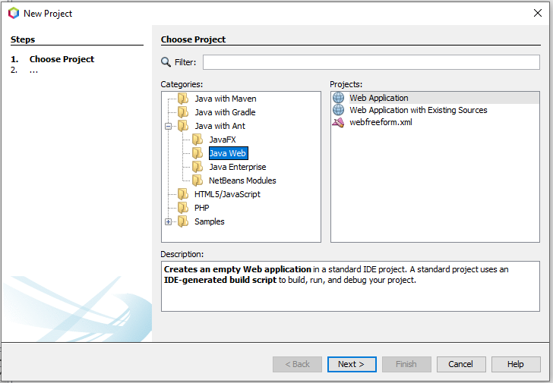
DESARROLLO
Marco Teórico
Instalación de herramientas
Desarrollo
Funcionalidad
Conclusiones
Bibliografía
Ilustración 55 Agregar tablas al proyecto

Slide 42
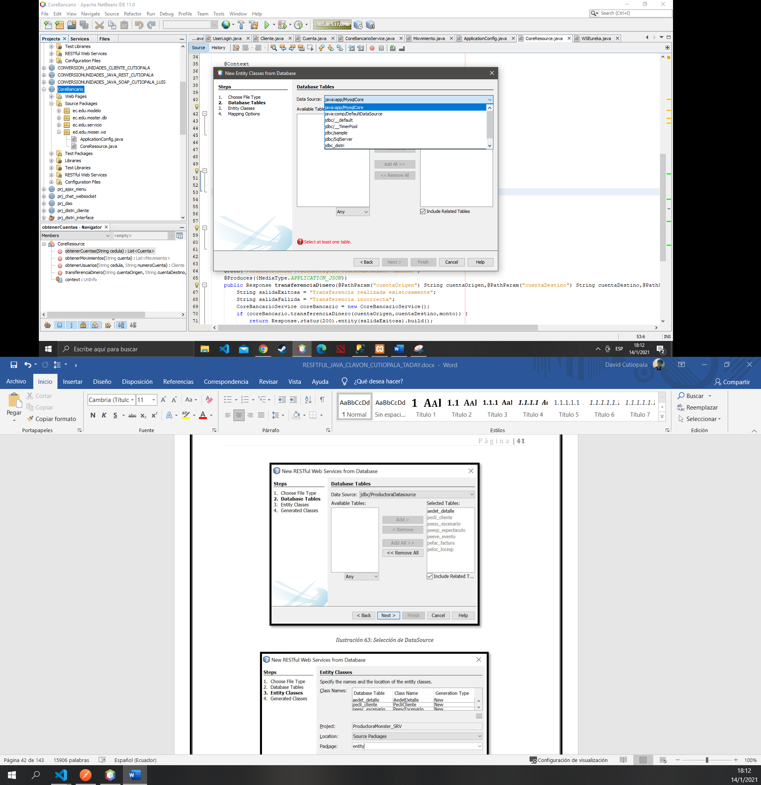

DESARROLLO
Marco Teórico
Instalación de herramientas
Desarrollo
Funcionalidad
Conclusiones
Bibliografía
Ilustración 57 Entidades creadas en el paquete modelo del proyecto
Ilustración 56 Ventana clases entidad

Slide 43
DESARROLLO
Creación del Servidor Soap
Marco Teórico
Instalación de herramientas
Desarrollo
Funcionalidad
Conclusiones
Bibliografía
Ilustración 58 creación de la aplicación servidor

Slide 44

DESARROLLO
Colocar el nombre respectivo del proyecto nuevo
Marco Teórico
Instalación de herramientas
Desarrollo
Funcionalidad
Conclusiones
Bibliografía
Ilustración 59 Seleccionar entidades para JSF

Slide 45

DESARROLLO
Creado el proyecto vamos a crear el pool de conexiones
Marco Teórico
Instalación de herramientas
Desarrollo
Funcionalidad
Conclusiones
Bibliografía
Ilustración 60 Generar JSF y clases en Facade

Slide 46

DESARROLLO
Creamos las carpetas con sus respectivos archivos
Marco Teórico
Instalación de herramientas
Desarrollo
Funcionalidad
Conclusiones
Bibliografía
Ilustración 60 Generar JSF y clases en Facade

Slide 47

DESARROLLO
Luego agregaremos las siguientes librerías al proyecto:
Gson (gson-2.10.1.jar): Se utiliza para enviar y recibir información entre el cliente y los servicios REST, ya que los servicios trabajan con datos en formato JSON.
MySQL Connector (mysql-connector-java-8.0.17.jar): Se utiliza para realizar operaciones como consultar, insertar y actualizar información bancaria en la base de datos MySQ
Marco Teórico
Instalación de herramientas
Desarrollo
Funcionalidad
Conclusiones
Bibliografía
Ilustración 60 Agregar librerías

Slide 48

DESARROLLO
Marco Teórico
Instalación de herramientas
Desarrollo
Funcionalidad
Conclusiones
Bibliografía
Testeo
Se crean los archivos para poder realizar pruebas y comprobar que todo esta funcionando correctamente
Ilustración 65 Preubas

Slide 49

DESARROLLO
Marco Teórico
Instalación de herramientas
Desarrollo
Funcionalidad
Conclusiones
Bibliografía
CREACIÓN DEL CLIENTE.
Se crea una aplicación en visual code
Ilustración 66 Nueva Aplicación

Slide 50
Funcionalidad

Slide 51

Cuenta 1 bloqueada
Marco Teórico
Instalación de herramientas
Desarrollo
Funcionalidad
Conclusiones
Bibliografía
Ilustración 87 Tarea tasas de interés

Slide 52

Cuenta 2 Bloqueada
Marco Teórico
Instalación de herramientas
Desarrollo
Funcionalidad
Conclusiones
Bibliografía
Ilustración 88 Confirmación de crédito

Slide 53
Conclusiones

Slide 54
Conclusiones
Marco Teórico
Instalación de herramientas
Desarrollo
Funcionalidad
Conclusiones
Bibliografía
SOAP es un patrón arquitectónico que se basa en HTTP y utiliza solicitudes y respuestas HTTP, así como verbos y códigos de estado, para permitir la comunicación entre sistemas. El hecho de que los servicios SOAP se apoyen en el protocolo HTTP hace posible que puedan ser consumidos por casi cualquier dispositivo o aplicación en línea, incluidos incluso dispositivos IoT, lo que favorece su interoperabilidad en distintos entornos tecnológicos.
Por otra parte, contar con una base de datos en la nube facilita significativamente el trabajo del equipo de desarrollo, ya que permite acceder a la información en cualquier momento y elimina la necesidad de realizar procesos locales de creación y configuración de bases de datos, optimizando así el tiempo y los recursos del desarrollo.
En cuanto a la gestión organizacional, BPM como metodología representa el futuro de la modelación de procesos de negocio. Independientemente del sector en el que se opere, las actividades se estructuran en procesos, y las Suites de BPM se consolidan como la mejor opción tecnológica para orquestarlos con niveles de agilidad y control nunca antes disponibles.
En este contexto, no se trata de decidir si implantar o no una solución BPM, sino cuándo hacerlo, ya que, como ocurre en todos los ciclos tecnológicos, son las organizaciones innovadoras las que primero adoptan estas soluciones y marcan la tendencia del mercado. Por ello, BPM está para quedarse y continuará siendo un tema central en las conversaciones sobre la mejora y optimización de procesos en los próximos años.

Slide 55
REFERENCIAS BIBLIOGRÁFICAS

Slide 56
REFERENCIAS BIBLIOGRÁFICAS
Marco Teórico
Instalación de herramientas
Desarrollo
Funcionalidad
Conclusiones
Bibliografía
[1] “Desarrollo y servicios Web”. [En línea]. Disponible en: http://www.eumed.net/tesis-doctorales/2007/cavl/Desarrollo%20y%20servicios%20Web.htm. [Consultado: 26-sep-2019].
[2] M. Arl y Rodríguez, “SOA vs. SOAP y REST”, Adictos al trabajo, 10-ene-2014. .
[3] “SOAP vs REST web services - javatpoint”, www.javatpoint.com. [En línea]. Disponible en: https://www.javatpoint.com/soap-vs-rest-web-services. [Consultado: 26-sep-2019].
[4] “TESIS - Santiago Martín Hidalgo Ubidia.pdf”.
[5] L. M. Garriga, “Tesis Doctorado en Ciencias de la Computación”, p. 136.

